Slide 1






Tiết 26:
BÀI 7: TẬP HỢP CÁC SỐ THỰC (Tiết 2)

Slide 2







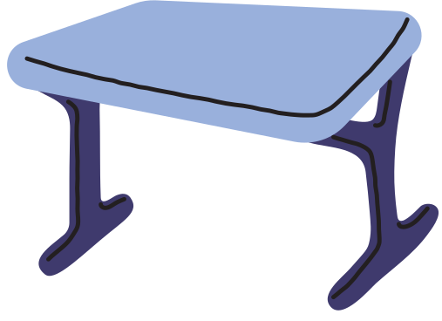


NỘI DUNG BÀI HỌC
1. Khái niệm số thực và trục số thực
2. Thứ tự trong tập hợp các số thực
3. Giá trị tuyệt đối của một số thực

Slide 3













2. Thứ tự trong tập hợp số thực
Ta có thể viết được số thực thành các số thập phân như thế nào? Giải thích?
Nhắc lại cách so sánh hai số thập phân.
Ta có thể so sánh hai số thực bằng cách so sánh hai số thập phân (hữu hạn hoặc vô hạn) biểu diễn chúng.

Slide 4

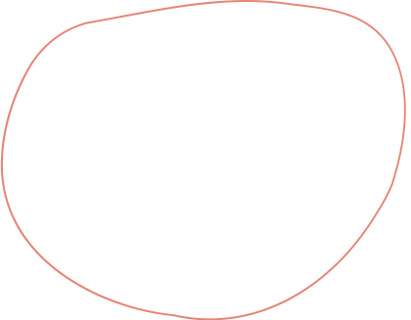








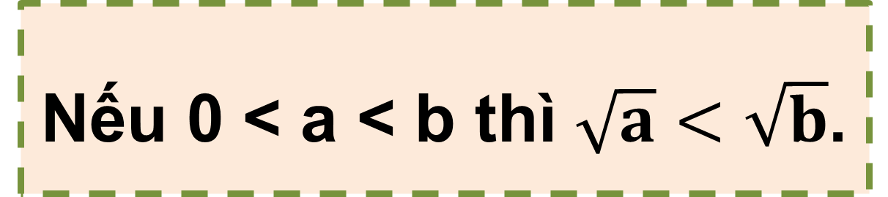
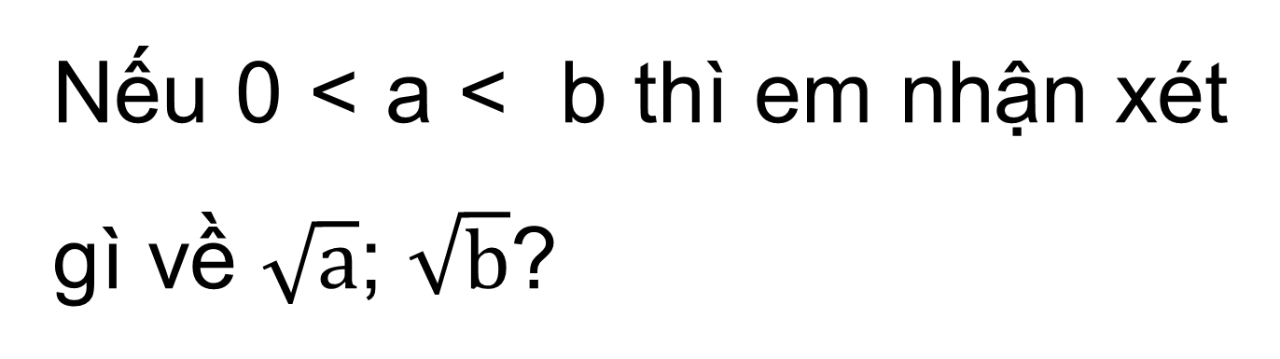
Nếu 0 < a < b thì em nhận xét gì về $\sqrt{a}$; $\sqrt{b}$?
Nếu 0 < a < b thì $\sqrt{a}<\sqrt{b}$.

Slide 5

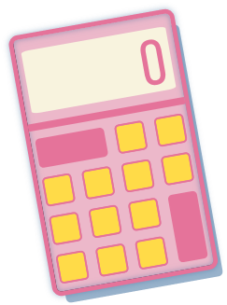





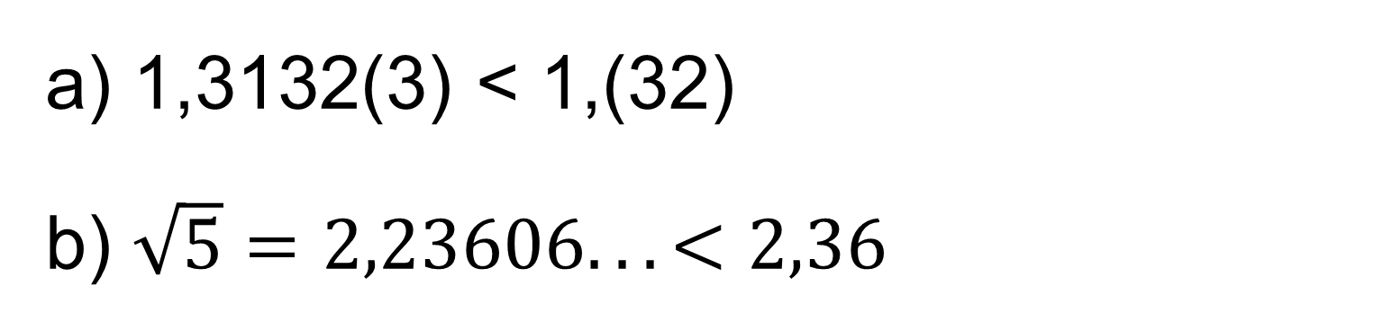
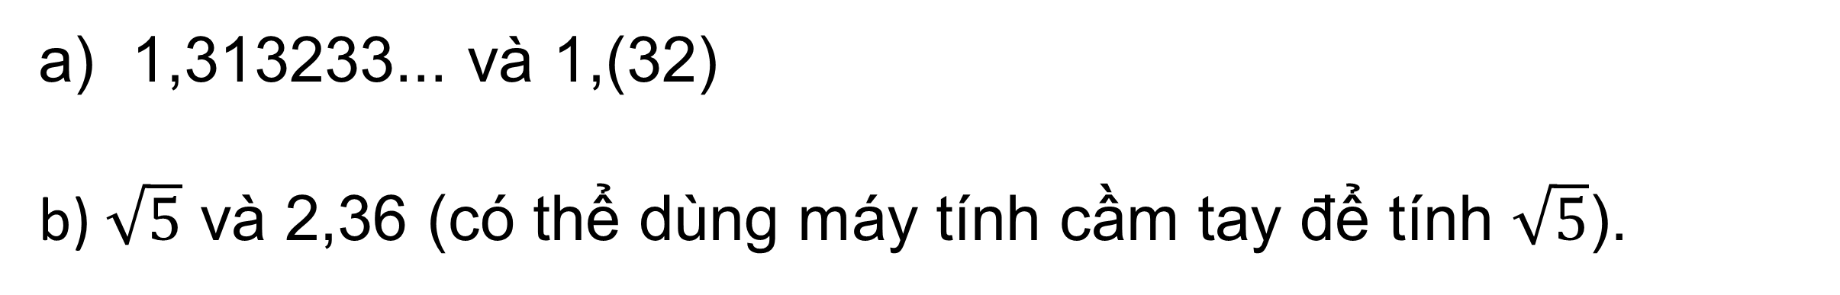
Luyện tập 3
So sánh
1,313233... và 1,(32)
b) $\sqrt{5}$ và 2,36 (có thể dùng máy tính cầm tay để tính $\sqrt{5}$).
Giải
a) 1,3132(3) < 1,(32)
b) $\sqrt{5}=2,23606...<2,36$
Cách 2:
Tính 2,36² = 5,5696 > 5.
$⇒2,36=\sqrt{2,36^{2}}>\sqrt{5}$.

Slide 6





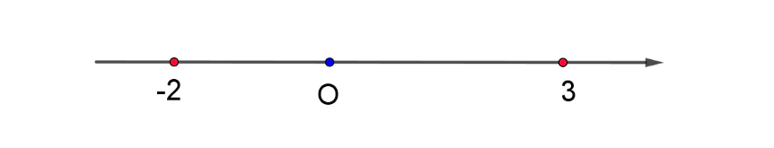


3. Giá trị tuyệt đối của một số thực
Thảo luận nhóm đôi để hoàn thành các HĐ1, HĐ2
Biểu diễn các số 3 và -2 trên trục số rồi cho biết mỗi điểm ấy nằm cách gốc O bao nhiêu đơn vị.
HĐ1
Cách 2 đơn vị
Cách 3 đơn vị

Slide 7




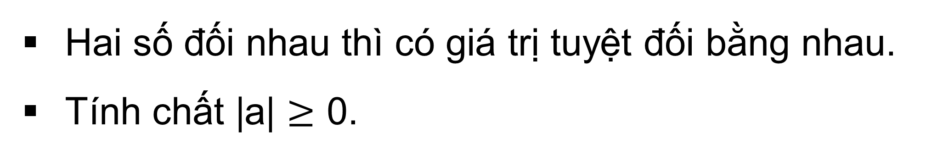
Không vẽ hình, hãy cho biết khoảng cách của mỗi điểm sau đến gốc O: -4; -1; 0; 1; 4.
HĐ2
-4 và 4 cùng cách O là 4 đơn vị.
-1 và 1 cùng cách O là 1 đơn vị.
Khái niệm:
Khoảng cách từ điểm a trên trục số đến góc O là giá trị tuyệt đối của số a, kí hiệu là |a|.
Hai số đối nhau thì có giá trị tuyệt đối bằng nhau.
Tính chất |a| $≥$ 0.

Slide 8

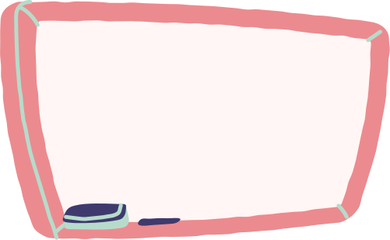




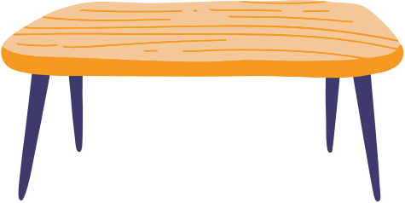
Từ HĐ1 và HĐ2, hãy tìm giá trị tuyệt đối của các số 3; -2; 0; 4 và -4.
|3| = 3; |-2| = 2; |0| = 0; |4| = 4; |-4| = 4.
Suy nghĩ và trả lời câu hỏi:
Khi a = 0 thì giá trị tuyệt đối của a là bao nhiêu?
Khi a > 0 thì giá trị tuyệt đối của nó có quan hệ gì với a?
Khi a < 0 thì giá trị tuyệt đối của nó có quan hệ gì với a?

Slide 9








Nhận xét
$$\left|a\right|=\left\{\begin{aligned}&a khi a>0 \\ &−a khi a<0 \\ &0 khi a=0.\end{aligned}\right.$$
Nhờ nhận xét này, ta có thể tính được giá trị tuyệt đối của một số thực bất kì mà không cần biểu diễn số đó trên trục số.

Slide 10










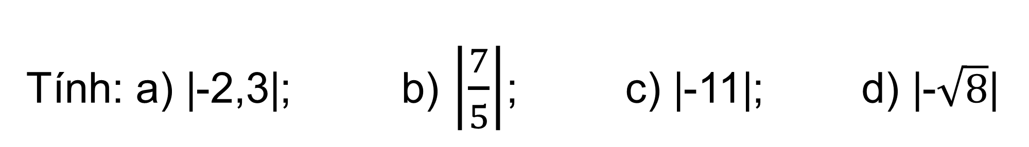
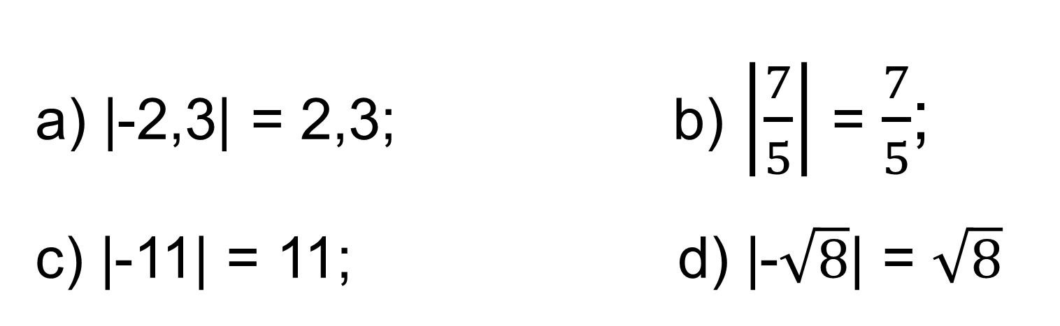
Minh viết |-2,5| = - 2,5 đúng hay sai?
Sai. Sửa lại |-2,5| = 2,5.
Luyện tập 4
Tính: a) |-2,3|; b) $\left|\frac{7}{5}\right|$; c) |-11|; d) |-$\sqrt{8}$|
Giải
a) |-2,3| = 2,3; b) $\left|\frac{7}{5}\right|$ = $\frac{7}{5}$;
c) |-11| = 11; d) |-$\sqrt{8}$| = $\sqrt{8}$

Slide 11

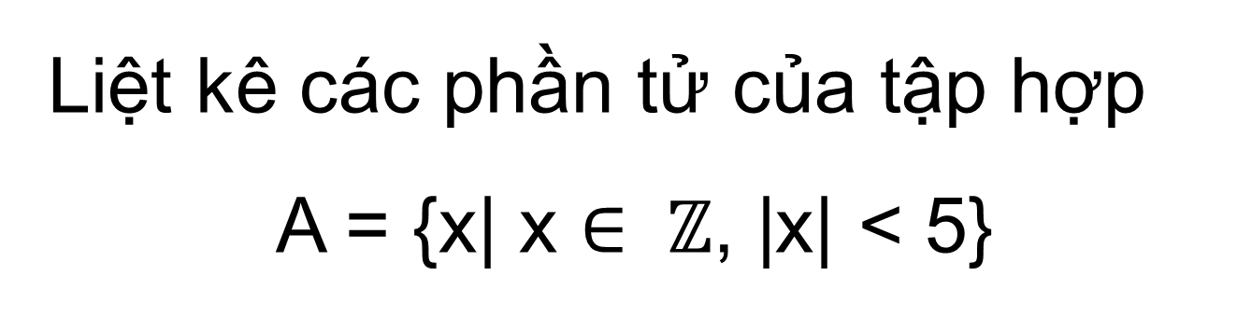
Thử thách nhỏ:
Liệt kê các phần tử của tập hợp
A = {x| x $∈ ℤ$, |x| < 5}
Giải
A = {-4; -3; -2; -1; 0; 1; 2; 3; 4}

Slide 12












VẬN DỤNG
Bài 2.17 (SGK - tr36)
Xác định dấu và giá trị tuyệt đối của mỗi số sau:
a = 1,25
b = -1,4
c = -1,414213562...
a) a có dấu "+" và |a| = 1,25;
b) b có dấu “–" và |b| = 4,1;
c) c có dấu “ - ” và
|c| = 1,414213562…

Slide 13



HƯỚNG DẪN VỀ NHÀ
1
2
3
Ghi nhớ kiến thức đã học
Hoàn thành bài tập trong SBT
Chuẩn bị bài “Luyện tập ”

